Slide 1
Отчет об исполнении бюджета Каргопольского муниципального округа Архангельской области за 2022 год.

Slide 2
Исполнение доходной части бюджета за 2022 год составило 1 400 954 тыс.руб. Или 100,2 % к плановым назначениям.
Наименование показателя | Уточ. план на (т.р) | Факт 2022 г (т.р) | Отклонение (т.р) | % исполнения
Налоговые доходы ИТОГО: | 135 597,5 | 144 635,7 | +9038,2 | 106,7
Налог на доходы физических лиц | 81358,9 | 88345,9 | +6987,0 | 108,6
УСН,ЕНВД | 13630,0 | 13468,9 | -161,1 | 97,7
Единый сельскохозяйственный налог | 530,0 | 553,4 | +23,4 | 104,4
госпошлина | 2125,0 | 2686,8 | +561,8 | 126,4
Налог,взимаемый в связи с ПСН | 3045,0 | 3868,3 | +823,3 | 127,0
акцизы | 24632,6 | 26513,6 | +1881,0 | 107,6
Земельный налог | 5908,0 | 4680,7 | -1227,3 | 79,2
Налог на имущ.физ.лиц | 4368,0 | 4518,1 | +150,0 | +103,4

Slide 3
Наименование показателя | План 2022 г (т.р) | Факт 2022 г (т.р) | Отклонение (т.р) | % исполн.
Неналоговые доходы всего: | 28 653,2 | 32 664,0 | 1040,8 | 114,0
Арендная плата за землю | 9478,0 | 10907,3 | +1429,3 | 115
Аренда имущества | 3900,0 | 4280,1 | +380,1 | 96,5
Плата за негативное воздействие на окружающую среду | 103,9 | 108,2 | +4,3 | 104,2
Штрафные санкции | 3798,0 | 4550,8 | +752,8 | 119,8
Доходы от продажи активов | 2825,0 | 3511,9 | +686,9 | 124,9
Прочие доходы от использования имущества | 6940,0 | 7749,7 | +809,7 | 111,4
Доходы от оказания платных услуг и компенсации затрат государства,прочие | 1008,3 | 1027,3 | +19,0 | 101,9
Прочие неналоговые доходы(инициативные платежи ) | 600,0 | 528,7 | -71,3 | 88,1
ИТОГО СД: | 164250,7 | 177299,7 | +13049,0 | 108

Slide 4
Структура налоговых и неналоговых доходов

Slide 5
Структура доходной части бюджета

Slide 6
Расходная часть бюджета за 2022 год составила 1 375 076 716 руб. (96,4 %)

Slide 7
РАЗДЕЛ 01 Общегосударственные расходы – 96 693 тыс.руб
подраздел |  | Исполнение, тыс.руб | %
0102 | Функционирование высшего должностного лица(глава) | 2 845,4 | 95,7
0103 | Функционирование представительных органов(Собрание депутатов) | 1 226,0 | 98,1
0104 | Функционирование местных администраций ( с учетом гос.полномочий ) | 58 867,2 | 95
0106 | Обеспечение деятельности КСК , Финансового органа | 8491,4 | 99,7
0105 | Судебная система (гос.полномочие) | 179,4 | 100
0113 | Другие общегосударственные вопросы | 25 084,1 | 88,7

Slide 8
Расходы на осуществление
государственных полномочий
формирование торгового
реестра 35,0 т.р (100%)
КДН 1477,4 т.р (100%)
По регистрации и учету граждан в связи с переселением из районов Кр.Севера 7,0т.р (100%)
в сфере охраны труда
369,4 т.р (100%)
в сфере адм.правонарушений 843,7 т.р (100%)
По составлению списков кандидатов в присяжные заседатели 9,7 т.р (100%)

Slide 9
«Другие общегосударственные вопросы» 25 084,1 т.р (86,4%)
- На поддержку соц.НКО, ТОС ,общественных организаций
-на обеспечение деятельности МКУ «ЭТУ»
-на оценку,содержание,признание прав по муниципальной собственности
-на прочие выплаты по обязательствам муниципального образования
-монтаж системы видеонаблюдения на здание Ленина,35
-на оплату продовольственных наборов для моб.граждан
734,8 т.р
15 049,8 т.р
785,5 т.р
1 48,1 т.р
4 748,5 т.р
24,6 т.р

Slide 10
«Другие общегосударственные вопросы» 25 084,1 т.р (86,4%)
- МП « Цифровое развитие КМО на 2021-2024 гг »
-мероприятия по улучшению условий охраны труда
-МП «Обеспечение общественного порядка и профилактика преступности»
-мероприятия ,направленные на проф. развитие муницип.служащих
-информационное освещение деятельности ОМС
-на проведение торжественных мероприятий
2811,4 т.р
85,5 т.р
79,5 т.р
76,7 т.р
79,7 т.р
460,0 т.р

Slide 11
Раздел 02 Национальная оборона
Субвенция на осуществление первичного воинского учета на территориях, где отсутствуют военные комиссариаты | 1381.8 тыс.руб ФБ | 100 %

Slide 12
Национальная безопасность и правоохранительная деятельность 5 396.2 тыс.руб (95.2 %)
РАЗДЕЛ 03
Пожарные
извещатели
282,8 т.р
(ОБ+МБ)
Заполнение
водой
пож.водоемов
297,9 т.р
Расчистка
подъезда
к пож.вод .
265,8 т.р
Прочие расходы 34,8 т.р
Строит.
и ремонт пожарных
водоемов
895,3 т.р
арендная плата за помещение для автомобиля ДПД
60,0 т.р
обустр-во
противопож.
барьеров
79,6 т.р
Приобрет.
здания
пож.поста
3480,1 т.р
(ОБ)

Slide 13
Раздел 04 Национальная экономика 78 788,1 тыс.руб 91,1%
11 299,8 т.р
Транспорт 100%
56065,2т.р
Дорожное хозяйство (дорожные фонды) 88,9%
52,9 т.р
Сельское хозяйство и рыболовство 88,6 %
Другие вопросы в области национальной экономики 99,7%
4338,2
т.р

Slide 14
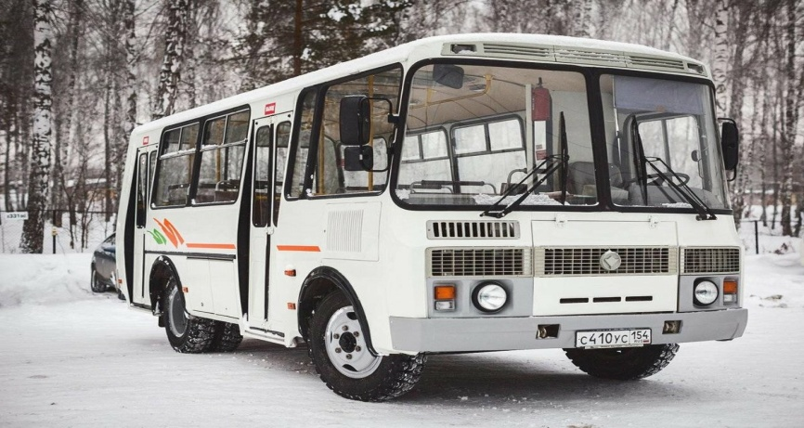
Подраздел 0408 ТРАНСПОРТ 11 299,8 тыс.руб ( 100 %)
НАПРАВЛЕНИЯ: | Факт (т.р) | % исполнения
Расходы в рамках МП «Развитие транспортной системы Каргопольского муниципальногго округа Архангельской области на 2021-2024 гг» | 11 299,8 | 100

Slide 15
Подраздел 0409 Дорожное хозяйство (дорожные фонды) 56 065,2 тыс.руб (88,9%)
Мероприятия в рамках МП «Развитие транспортной системы Каргопольского муниципального округа Архангельской области на 2021-2024 гг», тыс.рублей
Содержание автомобильных дорог общего пользования | 15 717,5
Ремонт дорог общего пользования (4,1 км): ул.Победы,ул.Акулова,ул.Ленина,ул.Военных курсантов,Молодежная,дорога в дер.Казаково | 39 982,8
ФП «Безопасность дорожного движения» установка светофоров Т7 | 184,8
Мероприятия в рамках МП «Совершенствование местного самоуправления и развитие системы НКО на территории Каргопольского муниципального округа Архангельской области на 2021-2024 гг»,тыс.рублей
В рамках проекта инициативного бюджетирования обустройство остановочного пункта д.Казаково | 180,5

Slide 16
Подраздел 0412 Другие вопросы в области национальной экономики (4 338,2 т.р) 99,7 %
826,7тыс.руб(ОБ+МБ)
Знаки туристич.навигации
200,0 тыс.руб(РФ АО)
Обеспечение деятельности ППБ
3210,0 тыс.руб
На реализацию проекта Музей тетерки
Возмещение части расходов поставщикам в труднодоступ.места
101,5 тыс.руб

Slide 17
Подраздел 0501 «Жилищное хозяйство» 59 754,7 тыс.руб ( 84,9%)
 | исполнение ,т.р
Выплата возмещения за изъятые жилые помещения лицам, в чьей собственности находится аварийный жил.фонд | 2695,0
Приобретение жилых помещений для переселения граждан | 1864,4
Выплата компенсации взамен предоставленного жилого помещения | 3744,0
Мероприятия по техническому обследованию МЖФ | 700,0
Содержание МЖФ,включая уплату взносов в фонд кап.ремонта | 3411,0
Снос аварийных многоквартирных домов | 750,0
Ремонт муниципального жилищного фонда | 875,1
Строительство многоквартирного дома по ул.Советская ,103 | 45 715,2

Slide 18
Подраздел 0502
«Коммунальное
хозяйство»
3296,4 тыс.руб (41,3%)
Корректировка ПСД и тех.присоединение к эл.сетям объекта «Водоснабжение правобережной части»
Разработка и экспертиза ПСД на строительство водопровода в д.Патровской ,реконструкцию системы водоснабжения в д.Ватамановской
Проверка достоверности определения сметной стоимости по устройству наружных сетей водоснабжения
331,3 тыс.руб
863,9 тыс.руб
10,0 тыс.руб

Slide 19
Подраздел 0502
«Коммунальное
хозяйство»
3296,4 тыс.руб (41,3%)
590,0 тыс.руб
Закупка материалов для устройства сетей электроснабжения в микрорайоне ИЖС в западной части г.Каргополя
507,6 тыс.руб
Приобретение материалов для проведения капитального ремонта сетей теплоснабжения по ул.Онежская
511,7 тыс.руб
Переоценка запасов подземных вод
Оплата коммунальных расходов на КОС на 700 куб.м
191,4 тыс.руб
Выполнение работ по созданию геодезическй разбивочной основы на объекте «Водоснабжение правобережной части г.Каргополя»
135,0 тыс. руб
Выполнение работ по монтажу ВЛИ для электроснабжению домов,прочие расходы
155,5 тыс.руб

Slide 20
Подраздел 0503 «Благоустройство» 55 954,5 тыс.руб (94,1%)
мероприятия | Исполнение, тыс.руб
Организация уличного освещения | 7355,2
Поддержка 5 проектов ТОС в области благоустройства | 638,9
Поддержка 6 проектов в рамках инициативного бюджетирования | 3922,6
«Формирование комфортной городской среды» (благоустройство общественных территорий, в т.ч в рамках проекта «Каргопольскому театру –быть») | 25 197,3
Разработка концепций проектов | 600,0
Капитальный ремонт системы уличного освещения в г.Каргополе | 9448,7
Организация ритуальных услуг и мест захоронения | 837,9
Содержание территории округа | 4260,2
Устройство тротуаров по ул.Куприянова в г.Каргополе | 4095,8
Обустройств мест массового отдыха населения вблизи водных объектов | 157,2
На содержание безнадзорных животных | 40,7

Slide 21
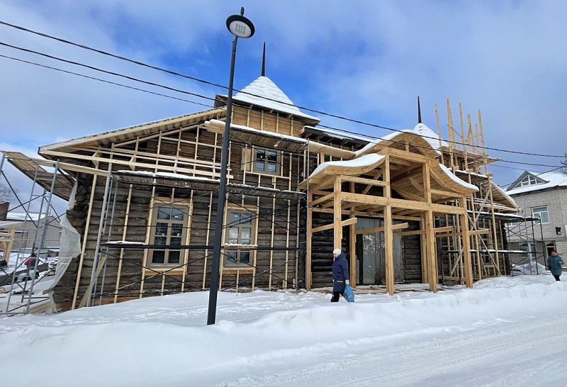
Подраздел 0505 «Другие вопросы в области жилищно-коммунального хозяйства» 205 816.9 тыс.руб (100%)
Реконструкция системы водоснабжения г.Каргополя (левобережная часть ) и пос.Пригородный -107 887,3 тыс.руб;
-Строительство водопровода в правобережной части г.Каргополя в рамках ФП «Чистая вода»- 27 479,6 тыс.руб;
-на реализацию проекта благоустройства территории «Каргопольскому театру- быть !» -70 450,0 руб.руб.

Slide 22
Подраздел 0605 «Охрана окружающей среды и экологическая безопасность на территории КМО АО на 2021-2024 гг» 3189,9 тыс.руб (100 %)
Содержание мест (площадок) накопления ТБО
Ликвидация 11 несанкционированных свалок
Установка фотоловушек в местах несанкционированных свалок
1 649,6 т.р
1 500,0 т.р
40,2 т.р

Slide 23
Информация о достигнутых показателях по средней заработной плате работников
учреждений, расположенных на территории Каргопольского района, повышение которым предусмотрено «майскими» Указами Президента РФ и отраслевыми
«дорожными картами»
 | Достигнутые показатели | прирост к 2021 году, % | источник
Педагогические работники (вкл.учителей) образовательных учреждений общего образования | 49521,25 | 9 | ОБ
Педагогические работники дополнительного образования | 46407,37 | 4,9 | МБ
Педагогические работники дошкольных образовательных учреждений | 40783,62 | 3,7 | ОБ
Работники учреждений культуры | 51891,89 | 10,3 | МБ

Slide 24
Раздел 07 Образование 633 363,6 т.р 99,7 %

Slide 25
Подраздел 0701 Дошкольное образование 181 310 тыс.руб . 100 %
Субсидии ДОУ на выполнение муниципального задания (ОБ)
Субсидии ДОУ на выполнение муниципального задания (МБ)
Субсидии на возмещение мер соц.поддержки на оплату ЖКУ педагогам на селе (ОБ)
98 042,3 т.р
65 339,5 т.р
3043,7 т.р

Slide 26
Подраздел 0701 Дошкольное образование
Мероприятия в рамках инициативного бюджетирования
(игровые комплексы на детских площадках
(ОБ+МБ)
Капитальный ремонт зданий ДОУ (д/с Колосок,Белоснежка,Ромашка)(ОБ+МБ)
Комплексная безопасность образовательных учреждений (пож.безопасность)
Тех.обследование зданий ДОУ,ПСД, экспертиза смет, обоснование инвестиций
1998,4т.р
11368,4 т.р
734,0 т.р
766,8 т.р

Slide 27
Подраздел 0702 «Общее образование» 396 402,1 тыс.руб 99,5 %
*Субсидии на выполнение МЗ общеобразовательным учреждениям
(за счет средств ОБ) 215 286,5т.р
*Субсидии на выполнение МЗ общеобразовательным учреждениям (за счет средств МБ) 95 672,6 т.р

Slide 28
Подраздел 0702 «Общее образование»
Субсидии на возмещение расходов по мерам социальной поддержки педагогам в сельской местности – 10 282,8 т.р
Обеспечение питанием детей , проживающих в интернатах,детей с ОВЗ(ОБ+МБ) 725,1 т.р
Разработка ПСД , экспертиза смет на капитальный ремонт зданий ОУ,тех.обследование
(СШ №2,СШ № 3,кровля Арх.шк) 600,0 т.р
Ремонт образовательных организаций 7168,0 т.р

Slide 29
Подраздел 0702 «Общее образование»
Капитальный ремонт МОУ «Средняя школа № 3»,
в т.ч благоустройство территории
43 799,1 т.р (ФБ+ОБ+МБ)
Мероприятия в сфере пожарной безопасности 1348,7 т.р (МБ)
Мероприятия по антитеррористической защищенности
737,0 т.р (ОБ+МБ)
Ежемесячное денежное вознаграждение за классное руководство 19 183,0 т.р

Slide 30
Подраздел 0702 «Общее образование»
Прочие мероприятия 191,1 т.р(МБ)обобучение
Укрепление МТБ пищеблоков и школьных столовых
1178,2 т.р (ОБ+МБ)
Обучение студентов в САФУ 229,4 т.р
Прочие мероприятия в области
образования
191,1 тыс.руб

Slide 31
Подраздел 0703 «Дополнительное образование» 40 369,9 т.р ( 100% )
Субсидии на выполнение МЗ учреждениям дополнительного образования ,в т.ч на повышение ср.з/пл 26 376,3 т.р
Ремонт здания МУ ДО
«Детская школа искусств» (план СЭР)
8 934, 2 тыс.руб
Внедрение системы персонифицированного финансирования 4386,9 т.р
Приобретение музыкальных инструментов 634,4 т.р
Прочие мероприятия 38,1 т.р

Slide 32
Подраздел 0707 «Молодежная политика и оздоровление детей» (3 121,9 т.р) 99,2 %
Направления расходов | тыс.руб
МПП «Развитие системы отдыха, оздоровления и занятости детей и подростков на территории МО …» | 2603,9
Мероприятия в рамках МПП «Молодежь Каргополья» (организация временной занятости подростков) | 744,9
Мероприятия в сфере патриотического воспитания молодежи и молодежной политики | 394,6

Slide 33
Раздел 08 «Культура и кинематография» (178 546.6 тыс.руб) 93.6 %
27 980,4 т.р
60 349,7 т.р
12 567,1 т.р
1 116,9 т.р
1 384,7 т.р
Финансовое обеспечение деятельности МБУК «ЦНР Берегиня»
Проведение работ по отсечной гидроизоляции стен в МБУК «Центр народных ремесел «Берегиня»»
Реализация проектов ТОС ,инициативных проектов в сфере культуры
Финансовое обеспечение деятельности МБУК «Каргопольский МКЦ»
Финансовое обеспечение деятельности МБУК «Каргопольская ЦБС»

Slide 34
Раздел 08 «Культура и кинематография»
333,0 т.р
1 316,0 т.р
2 041,7 т.р
60,0 т.р
Проведение мероприятий в сфере культуры (в т.ч ЛЮБО- ДОРОГО)
Сохранение ОКН
Укрепление МТБ домов культуры в населенных пунктах с числом жителей до 50,0 тыс.ч (ФБ+ОБ+МБ)
Комплектование книжных фондов (ФБ+ОБ+МБ)
Приобретение и подключение генератора с автозапуском для Лядинского СК
(разработка ПСД на капитальный ремонт дома ул.Калинина ,4)
250,0 т.р

Slide 35
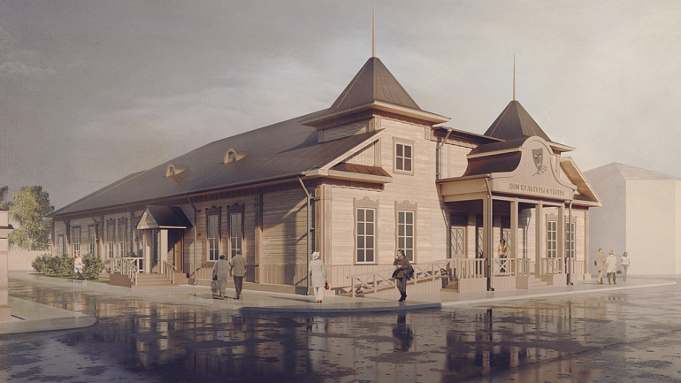
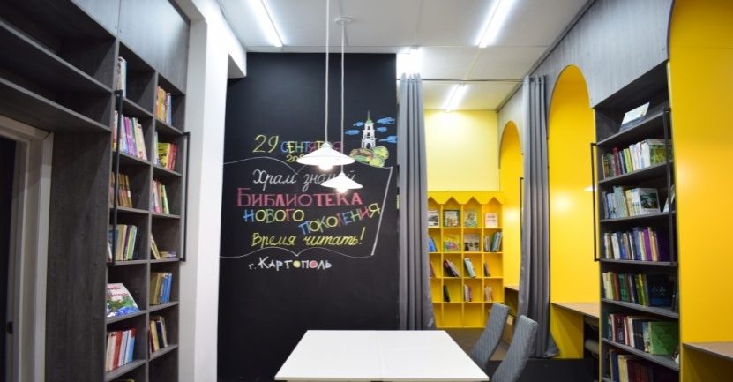
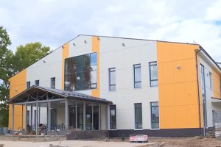
Раздел 08 «Культура и кинематография»
ФП «Культурная среда» капит.ремонт Лядинского сельского клуба (ФБ+ОБ+МБ)
Создание модельной библиотеки(ФБ+ОБ+МБ)
Ремонтно-реставрационные работы по сохранению ОКН ,(ЦНР «Берегиня») РФ АО
ФП «Культурная среда» Строительство СДК на 100 мест д.Ватамановская,в т.ч тех.присоединение (ФБ+ОБ+МБ)
17 329,1 т.р
5 425,2 т.р
14 679,9 т.р
32 712,9 т.р
1000,0 т.р
Ремонт здания детской библиотеки (ОБ)

Slide 36
Раздел 10 «Социальная политика»(41 362,9 тыс.руб) 93,3 %
1001
Пенсионное обеспечение – 2962,4 т.р (100 %)
1003
Социальное обеспечение населения- 11 556,8 т.р (83,1 %)
1004
Другие вопросы в области социальной политики - 3423,8 т.р (100 %)
1006
Охрана семьи и детства -23 419,8 т.р (97,4 %)

Slide 37
Подраздел 1003 «Социальное обеспечение населения» 11 556,8 тыс.руб (83,1 %)
Льготы по Положению о почетном гражданине
(13чел.)
Выплаты пособий по материальной помощи населению за счет средств РФ
Единовренные
разовые выплаты отдельным категориям граждан
130,0 т.р
342,3 т.р
67,4 т.р

Slide 38
Подраздел 1003 «Социальное обеспечение населения» 11 017,1 тыс.руб
Дополнительная мера поддержки лицам ,в чьей собственности находятся жилые помещения,входящие в аварийный жилищный фонд в виде субсидии в рамках ФП «Обеспечение устойчивого сокращения непригодного для проживания жил.фонда» - 11 017,1 тыс.руб
(средства ФСРЖКХ +ОБ)

Slide 39
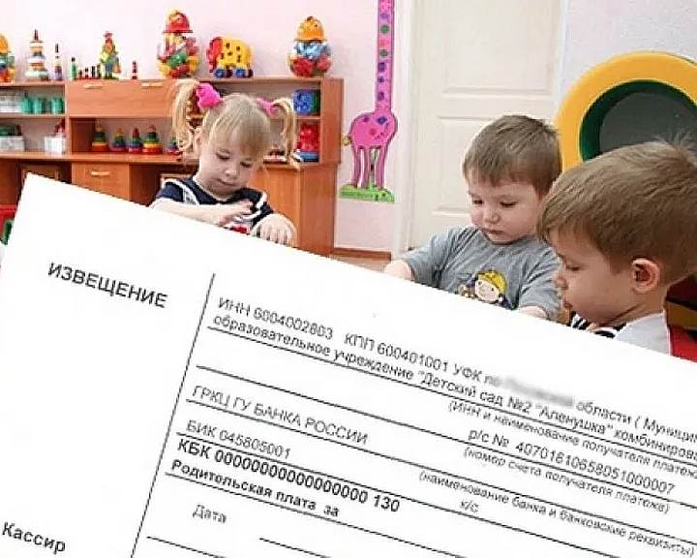
Подраздел 1004 «Охрана семьи и детства» 23 419.8 т.р (97.4 %)
*Компенсация части родительской платы за присмотр и уход в ДОУ (ОБ)
7980,4 т.р
*организация горячего питания
(ОБ+ФБ)
11401,9 т.р
Субвенции по предоставлению жилых помещений детям-сиротам
(ОБ+ФБ)
1805.0 т.р
МП «Обеспечение жильем молодых семей на территории КМО АО…»
(ФБ +ОБ+МБ) 882,0 т.р
5650,0 т.р
15,0 т.р

Slide 40
Подраздел 1004 «Охрана семьи и детства»
МП «Обеспечение общественного порядка и
профилактика преступности на территории КМО»
реализация проекта « ВЕТЕР ПЕРЕМЕН» -
1 249,8 тыс.руб
(грант фонда поддержки детей)
Меры соц.поддержки семьям военнослужащих ,
принимающих участие в СВО в виде бесплатного
горячего питания обучающихся и присмотра
и ухода за детьми, посещающими ДОУ-
101,4 тыс.руб.

Slide 41
Подраздел 1006 Другие вопросы в области социальной политики (3423,9 тыс.руб) 100 %
Субвенция на осуществление гос. полномочий по опеке и попечительству (ОБ)

Slide 42
Раздел 11 Физическая культура и спорт (18 397,2 тыс.руб) 100%
Направления расходов | Исполнение тыс.руб
Проведение и организация спортивных мероприятий | 658,9
Обеспечение деятельности МБУ «Каргопольская СШ» | 14 013,8
Реализация проектов ТОС в области спорта (ОБ+МБ) | 1054,8
Реализация проектов в рамках механизма инициативного бюджетирования | 790,2
Приобретение трактора и навесного оборудования (РФ АО) | 1586,0
Мероприятия в сфере обеспечения пожарной безопасности | 128,9

Slide 43
Раздел 1301 Обслуживание муниципального долга 49%
166,5 тыс.руб
49%

